Slide 1


Chào mừng quý thầy cô giáo về dự giờ !
Lớp 4B
GV: Hồ Diệu Cơ

Slide 2

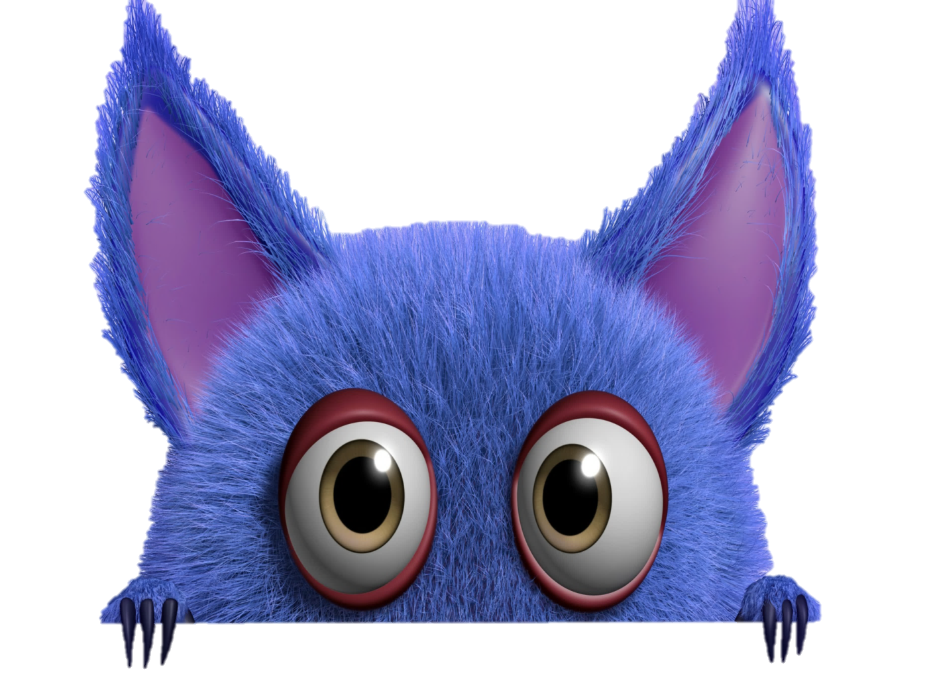


HỘP QUÀ BÍ MẬT

Slide 3





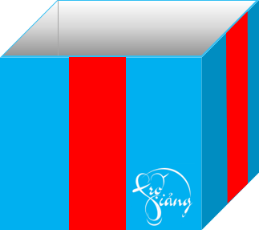


Slide 4

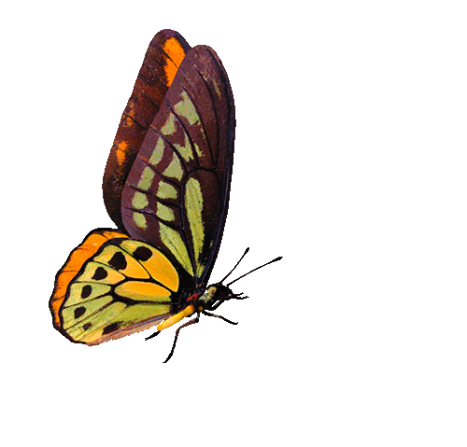



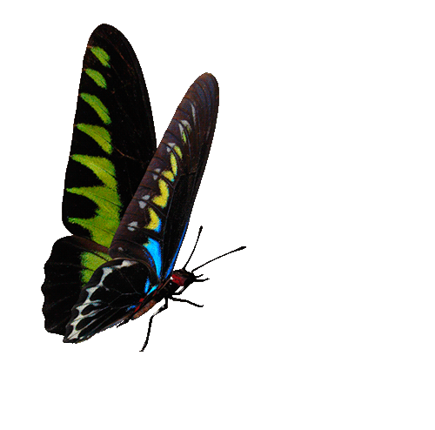
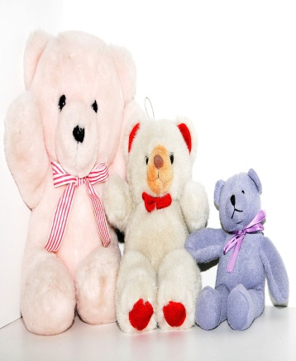


Chỉ ra biện pháp nghệ thuật được sử dụng trong câu văn sau: Nhìn từ xa, cây bàng như một chiếc ô khổng lồ.
A. Dùng từ láy
B
B. So sánh
C. Dùng từ ngữ gợi cảm
GO HOME

Slide 5

Chỉ ra hai sự vật được so sánh với nhau trong câu văn sau: Các bạn học sinh ùa ra sân trường như bầy ong vỡ tổ.
A
A. Các bạn học sinh và bầy ong.
B. Các bạn học sinh và tổ ong.
C. Bầy ong và sân trường.
GO HOME

Slide 6
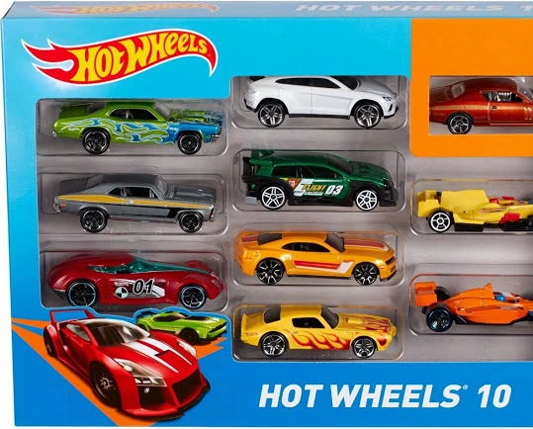
Chỉ ra tác dụng của biện pháp nghệ thuật so sánh trong câu sau: Dòng sông uốn lượn như dải lụa đào bao quanh thôn xóm.
A. Miêu tả dòng sông rất dài
B. Miêu tả dòng sông phẳng lặng
C
C. Làm cho hình ảnh dòng sông trở nên đẹp và thơ mộng hơn.
GO HOME

Slide 7
Ông trời bật lửa
Chị mây vừa kéo đến
Trăng sao trốn cả rồi
Đất nóng lòng chờ đợi
Xuống đi nào, mưa ơi!
Mưa! mưa xuống thật rồi!
Đất hả hê uống nước
Ông sấm vỗ tay cười
Làm bé bừng tỉnh giấc.
Chớp bỗng lòe chói mắt
Soi sáng khắp ruộng vườn
Ơ! Ông trời bật lửa
Xem lúa vừa trổ bông.
Đỗ Xuân Thanh

Slide 8
1.Các sự vật mây, sấm, trời được gọi bằng những từ ngữ nào?
2. Các sự vật mây, trăng sao, đất, sấm, trời được tả bằng những từ ngữ nào?
3. Câu thơ nào cho thấy tác giả nói với mưa thân mật như nói với người?
Ông trời bật lửa
Chị mây vừa kéo đến
Trăng sao trốn cả rồi
Đất nóng lòng chờ đợi
Xuống đi nào, mưa ơi!
Mưa! mưa xuống thật rồi!
Đất hả hê uống nước
Ông sấm vỗ tay cười
Làm bé bừng tỉnh giấc.
Chớp bỗng lòe chói mắt
Soi sáng khắp ruộng vườn
Ơ! Ông trời bật lửa
Xem lúa vừa trổ bông.
Đỗ Xuân Thanh

Slide 9
Tìm biện pháp nhân hóa trong khổ thơ sau:
Đứng đâu là cao đấy
Mà chẳng che lấp ai
Dáng khiêm nhường, mảnh khảnh
Da bạc thếch tháng ngày.
Mà tấm lòng thơm thảo
Đỏ môi ngoại nhai trầu
Thương yêu đàn em nhỏ
Cho cưỡi ngựa tàu cau.
Đặng Hấn
1. Sự vật nào được nhân hóa?
2. Sự vật đó được nhân hóa bằng cách nào?
3. Những từ ngữ nào được dùng để nhân hóa?

Slide 10
2. Nói câu tả đồ vật hoặc con vật, cây cối có hình ảnh nhân hóa
Bên bờ sông, những lũy tre có dáng nghiêng nghiêng.
Những lũy tre duyên dáng nghiêng đầu, soi tóc xuống dòng sông.

